Slide 1


Slide 2
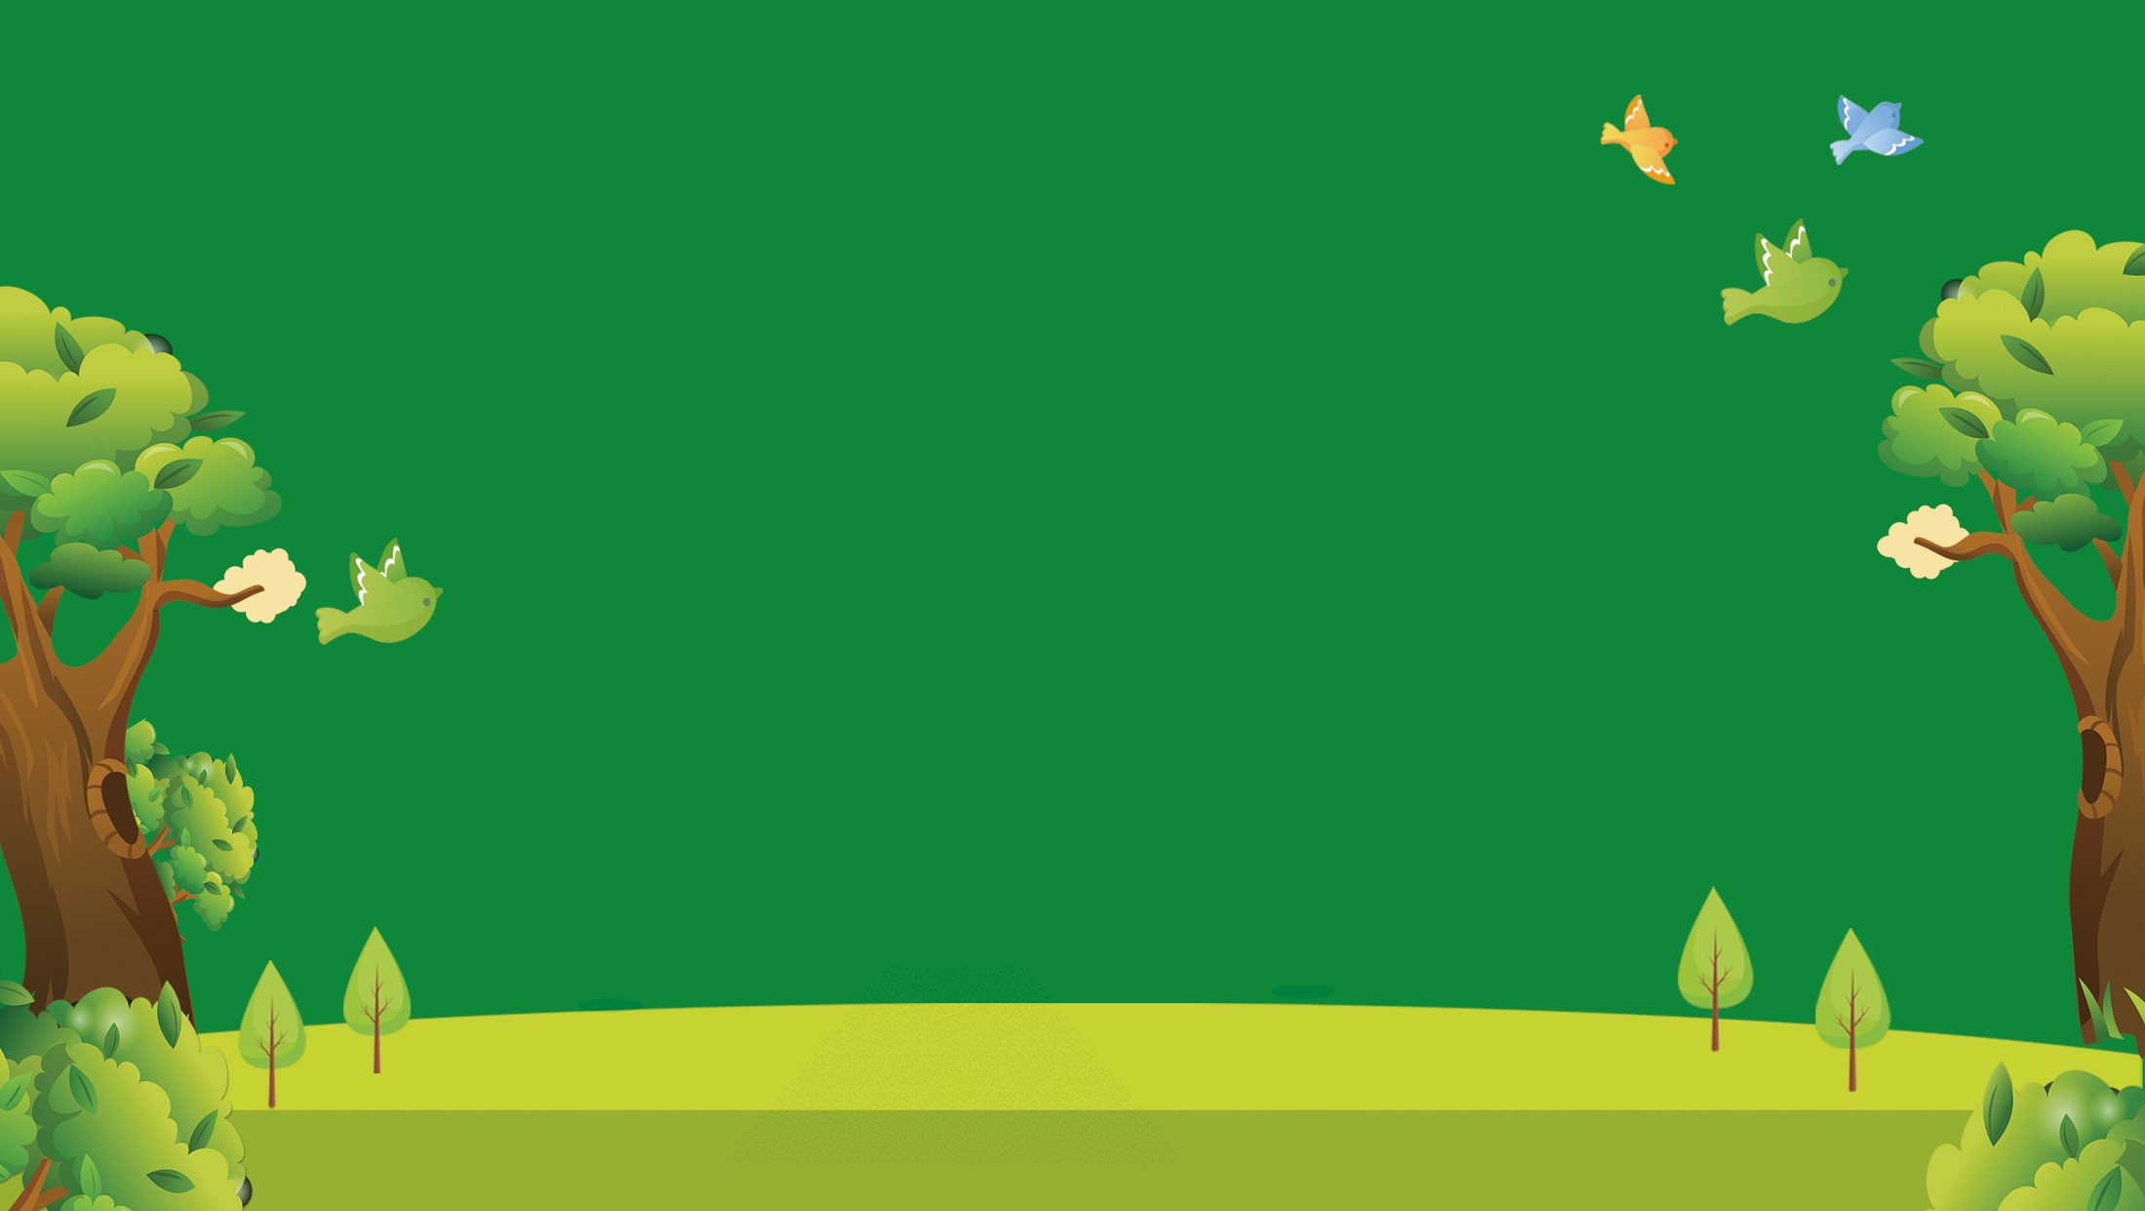
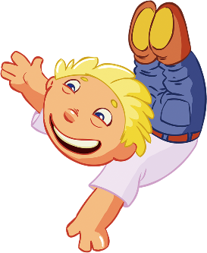

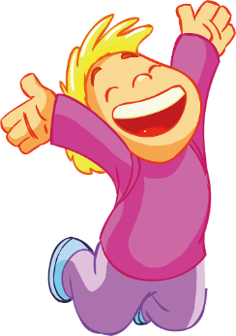
BÀI 10: KHỦNG LONG
TIẾNG VIỆT LỚP 2

Slide 3

ÔN TẬP
VÀ KHỞI ĐỘNG

Slide 4

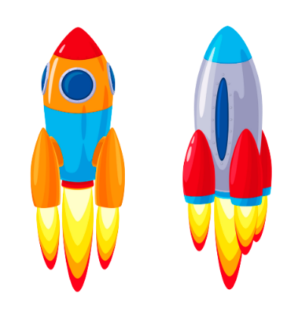
ĐUA TÊN LỬA
Start
Notes:
Ms Huyền Phạm - 0936.082.789 – YOUTUBE: MsPham. Facebook: Dạy và học cùng công nghệ.

Slide 5


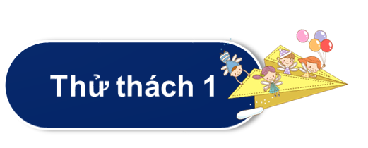
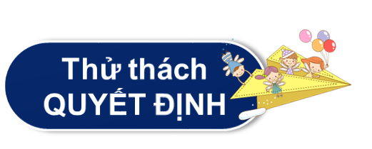









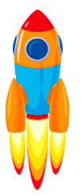

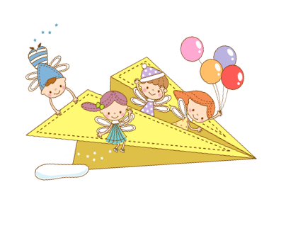
Thử thách
QUYẾT ĐỊNH
Notes:
Ms Huyền Phạm - 0936.082.789 – YOUTUBE: MsPham. Facebook: Dạy và học cùng công nghệ.

Slide 6
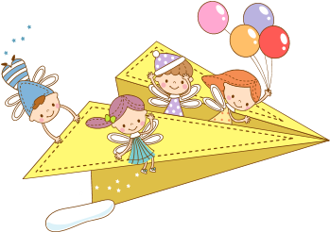
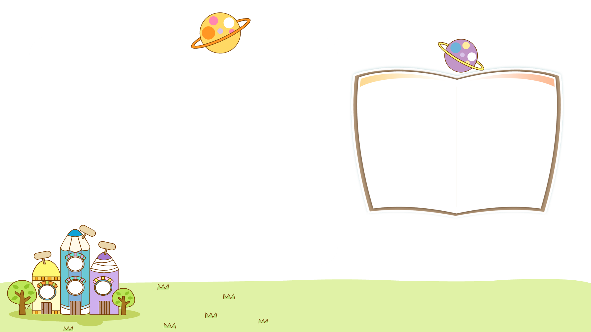
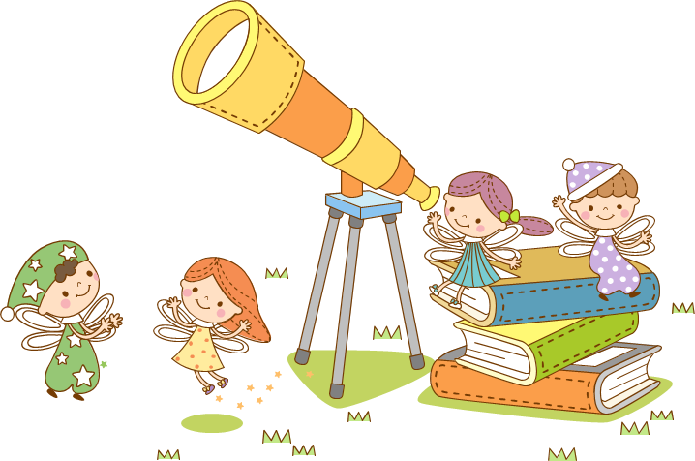
Back
Chim gì hay nói linh tinh?
Chim liếu điếu.
Xem đáp án

Slide 7
Back
em sáo, cậu chìa vôi, thím khách, bà chim sẻ,
mẹ chim sâu, cô tu hú, bác cú mèo
Tìm những từ ngữ được dùng để gọi các loài chim trong bài “Vè chim”
Xem đáp án

Slide 8
Back
Tính hay mách lẻo là chim gì?
Chim khách
Xem đáp án

Slide 9
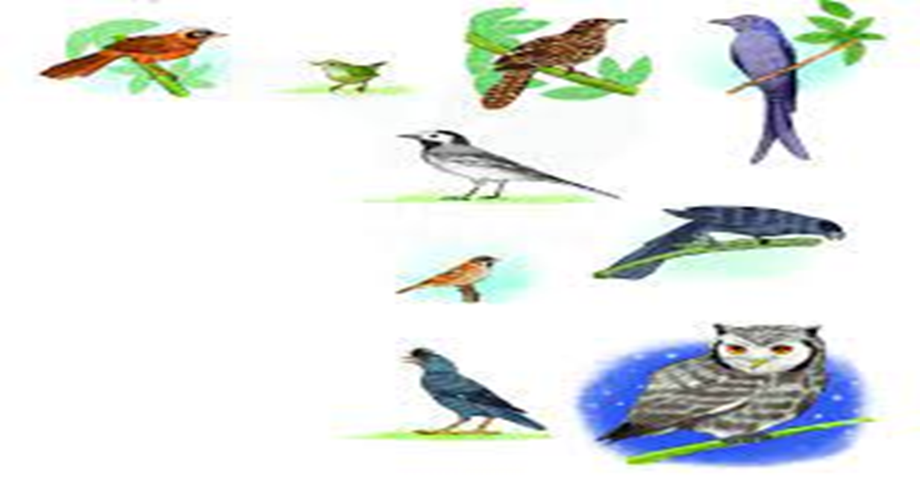
Back
Đọc thuộc lòng 8 dòng đầu trong bài vè.
Xem đáp án

Slide 10


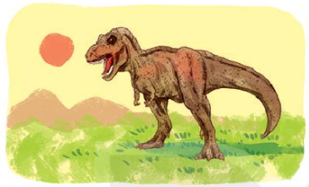
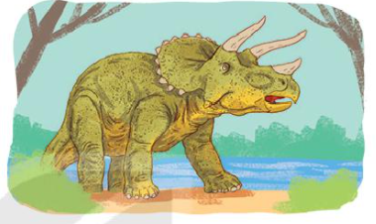

Slide 11
Tiết 1 + 2
Đọc

Slide 12
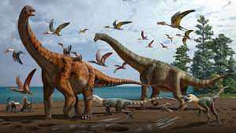
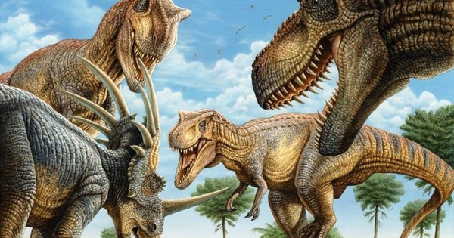
BÀI 10
BÀI 10
KHỦNG LONG

Slide 13

KHỦNG LONG
Khủng long là loài sinh vật thường sống bầy đàn ở các vùng đất khô.
Trong suy nghĩ của nhiều người, khủng long là loài sinh vật khổng lồ. Nhưng trên thực tế, có loài khủng long chỉ bằng một chú chó nhỏ. Khủng long thường ăn thịt, cũng có một số loài ăn cỏ.
Chân thẳng và rất khỏe. Vì thế họ có thể di chuyển khắp một vùng rộng lớn để kiếm ăn. Khủng long có khả năng săn mồi tốt nhờ có đôi mắt tinh tường cùng cái mũi và đôi tai thính. Khủng long cũng có khả năng tự vệ tốt nhờ vào cái đầu cứng và cái quất đuôi dũng mãnh.
Trước khi con người xuất hiện, khủng long đã tuyệt chủng. Vì thế, chúng ta sẽ không bao giờ có thể nhìn thấy khủng long thật.
(Theo Bách khoa tri thức về khám phá giới trẻ - Khủng long)

Slide 14


Đọc nối tiếp đoạn
KHỦNG LONG
Bài có mấy đoạn?
Khủng long là loài sinh vật thường sống bầy đàn ở các vùng đất khô.
Trong suy nghĩ của nhiều người, khủng long là loài sinh vật khổng lồ. Nhưng trên thực tế, có loài khủng long chỉ bằng một chú chó nhỏ. Khủng long thường ăn thịt, cũng có một số loài ăn cỏ.
Chân thẳng và rất khỏe. Vì thế chúng có thể di chuyển khắp một vùng rộng lớn để kiếm ăn. Khủng long có khả năng săn mồi tốt nhờ có đôi mắt tinh tường cùng cái mũi và đôi tai thính. Khủng long cũng có khả năng tự vệ tốt nhờ vào cái đầu cứng và cái quất đuôi dũng mãnh.
Trước khi con người xuất hiện, khủng long đã tuyệt chủng. Vì thế, chúng ta sẽ không bao giờ có thể nhìn thấy khủng long thật.
1
2
3

Slide 15
Luyện đọc
Từ khó
dũng mãnh
tuyệt chủng
  2
khổng lồ
tinh tường
quất đuôi

Slide 16
Luyện đọc câu dài:
Khủng long là loài sinh vật thường sống thành bầy đàn ở các vùng đất khô. Trong suy nghĩ của nhiều người, khủng long là loài sinh vật khổng lồ.

Slide 17
Giải nghĩa từ:
01
Tự vệ
Tự bảo vệ mình
02
Dũng mãnh
Có sức mạnh trên mức phi thường
03
Tuyệt chủng
Mất hẳn nòi giống

Slide 18

Luyện đọc cá nhân

Slide 19
KHỦNG LONG
Khủng long là loài sinh vật thường sống bầy đàn ở các vùng đất khô.
Trong suy nghĩ của nhiều người, khủng long là loài sinh vật khổng lồ. Nhưng trên thực tế, có loài khủng long chỉ bằng một chú chó nhỏ. Khủng long thường ăn thịt, cũng có một số loài ăn cỏ.
Chân thẳng và rất khỏe. Vì thế họ có thể di chuyển khắp một vùng rộng lớn để kiếm ăn. Khủng long có khả năng săn mồi tốt nhờ có đôi mắt tinh tường cùng cái mũi và đôi tai thính. Khủng long cũng có khả năng tự vệ tốt nhờ vào cái đầu cứng và cái quất đuôi dũng mãnh.
Trước khi con người xuất hiện, khủng long đã tuyệt chủng. Vì thế, chúng ta sẽ không bao giờ có thể nhìn thấy khủng long thật.
(Theo Bách khoa tri thức về khám phá giới trẻ - Khủng long)

Slide 20
TRẢ LỜI CÂU HỎI
Câu 1 : . Bài đọc cho biết những thông tin nào về khủng long.
Câu 2 : Những bộ phận nào giúp khủng long săn mồi tốt?
Câu 3 : Nhờ đâu khủng long có khả năng tự vệ tốt?
Câu 4 : Vì sao chúng ta không thể gặp khủng long thật?

Slide 21
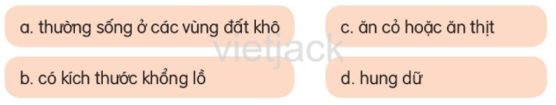
Câu 1 : . Bài đọc cho biết những thông tin nào về khủng long.

Slide 22
Câu 2 : Những bộ phận nào giúp khủng long săn mồi tốt?
Khủng long có khả năng săn mồi tốt nhờ đôi mắt tinh tường cùng cái mũi và đôi tai thính.

Slide 23
Câu 3 : Nhờ đâu khủng long có khả năng tự vệ tốt?
Khủng Long có khả năng tự vệ tốt nhờ cái đầu cứng và cái đuôi dũng mãnh.

Slide 24
Câu 4 : Vì sao chúng ta không thể gặp khủng long thật?
Chúng ta không thể gặp khủng long thật vì khủng long đã tuyệt chủng trước khi con người xuất hiện.

Slide 25
Luyện đọc lại

Slide 26
KHỦNG LONG
Khủng long là loài sinh vật thường sống bầy đàn ở các vùng đất khô.
Trong suy nghĩ của nhiều người, khủng long là loài sinh vật khổng lồ. Nhưng trên thực tế, có loài khủng long chỉ bằng một chú chó nhỏ. Khủng long thường ăn thịt, cũng có một số loài ăn cỏ.
Chân thẳng và rất khỏe. Vì thế họ có thể di chuyển khắp một vùng rộng lớn để kiếm ăn. Khủng long có khả năng săn mồi tốt nhờ có đôi mắt tinh tường cùng cái mũi và đôi tai thính. Khủng long cũng có khả năng tự vệ tốt nhờ vào cái đầu cứng và cái quất đuôi dũng mãnh.
Trước khi con người xuất hiện, khủng long đã tuyệt chủng. Vì thế, chúng ta sẽ không bao giờ có thể nhìn thấy khủng long thật.
(Theo Bách khoa tri thức về khám phá giới trẻ - Khủng long)

Slide 27
Luyện tập

Slide 28
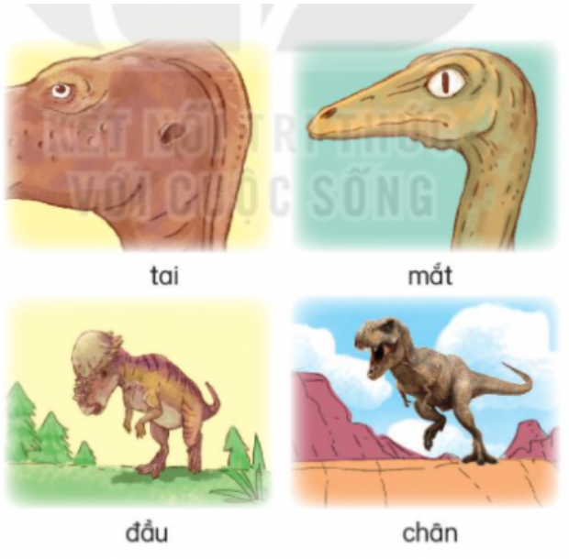
1. Tìm trong bài từ ngữ dùng để tả các bộ phận của khủng long
- Từ dùng để tả các bộ phận của khủng long là:
+ (tai) thính.
+ (mắt) tinh tường.
+ (đầu) cứng
+ (chân) thẳng và rất khỏe.

Slide 29
2. Hỏi - đáp về đặc điểm các bộ phận của khủng long.
M: - Đầu khủng long thế nào?
- Đầu khủng long rất cứng.
- Mắt khủng long thế nào?
- Mắt khủng long rất tinh tường.
- Chân khủng long thế nào?
- Chân khủng long thẳng và rất khỏe.

